Slide 1
Здания в стиле барокко в Нижнем Новгороде
Выполнила Ильина Татьяна 11а

Slide 2
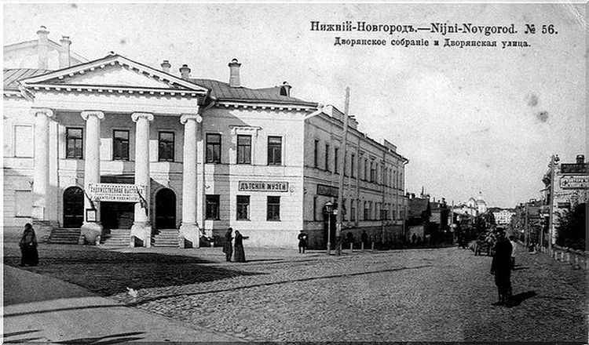
Дом профсоюзов — здание построенное архитектором В.П. Цейдлером в стиле французского барокко.
Здание было построено в 1904 году по проекту петербургского архитектора В. П. Цейдлера. В нем располагалась Городская Дума Нижнего Новгорода. Строительство частично субсидировал нижегородский купец и филантроп Николай Бугров, который предварительно выкупил старый театр, стоявший на этом месте.

Slide 3
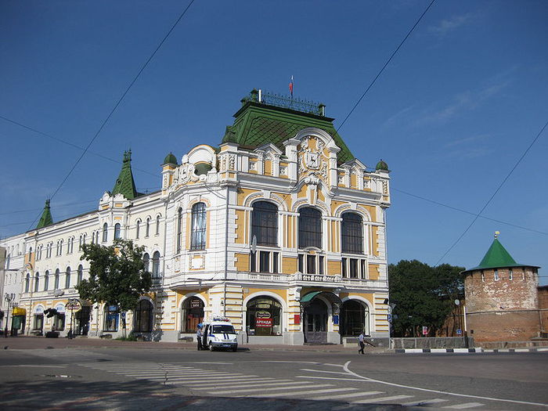
С конца 1919 года и поныне дом принадлежит профсоюзным организациям. Сначала это был губернский, затем краевой, а потом областной Совет профсоюзов. Сам же дом получил новое имя - Дворец труда.

Slide 4
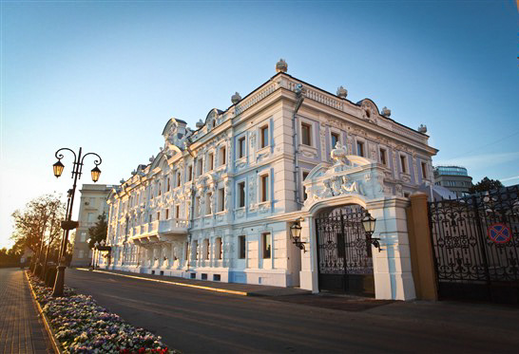
    Нижегородский государственный историко-архитектурный музей-заповедник
Музей начал создаваться в середине прошлого века как историко-археологический, и к концу XX века вырос в серьезный научно-исследовательский просветительский и методический центр. В 1958 году статус музея изменился — в Горьковской области был организован историко-архитектурный музей-заповедник, в состав которого включены архитектурные памятники.

Slide 5
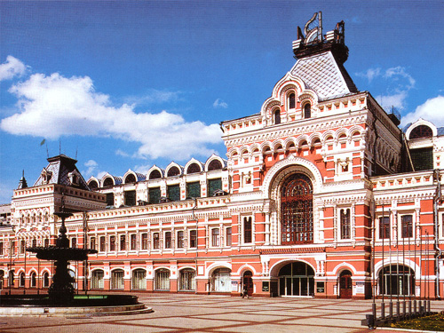
Нижегородская ярмарка — крупнейшая ярмарка в России (1817-1917, 1921-1929). Один из всероссийских центров оптовой и розничной торговли. Главный Ярмарочный Дом - основное каменное здание Нижегородской ярмарки.
Он был возведен на месте трех административных корпусов, построенных в 1818-1822 гг. по плану Бетанкура на насыпном фундаменте, который нужно было менять. Художественный образ строился по принципу возведения в миниатюре целого древнерусского города - с неизменными крепостными башнями, высотными шатровыми кровлями палат и их узорочным убранством (в духе XVII в.), интерьер же открывался обычным торговым пассажем с галереями-обходами.

Slide 6
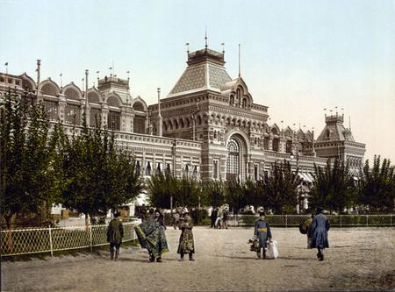

Slide 7
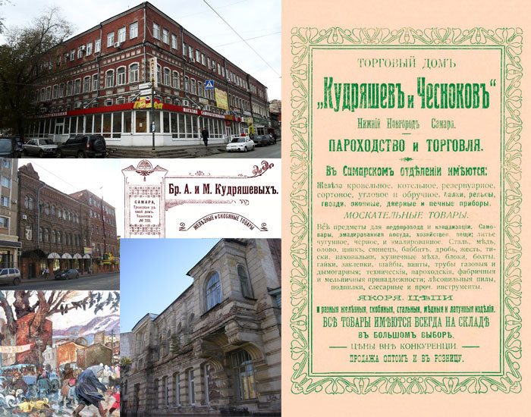
Дом Кудряшевых
В середине XIX века в Нижнем Новгороде Григорием Павловичем Кудряшевым была основана фирма, занимавшаяся грузовыми перевозками по Волге. После смерти Григория Павловича компания перешла к его сыну нижегородскому купцу первой гильдии Александру Григорьевичу Кудряшеву и его другу самарскому купцу первой гильдии Никандру Чеснокову. В 1884 году компания была преобразована в торговый дом «Кудряшев и Чесноков» и осуществляла перевозки по Волге, имев 5 буксиров и 25 барж. Доходный дом фирмы Кудряшева-Чеснокова до сих пор является достойным украшением одной из центральных улиц Нижнего Новгорода.

Slide 8
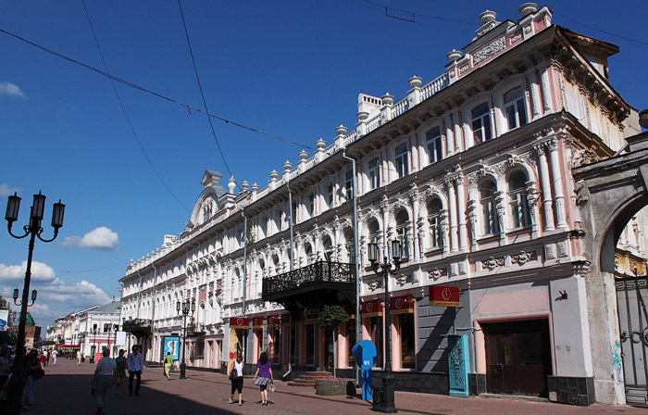

Slide 9
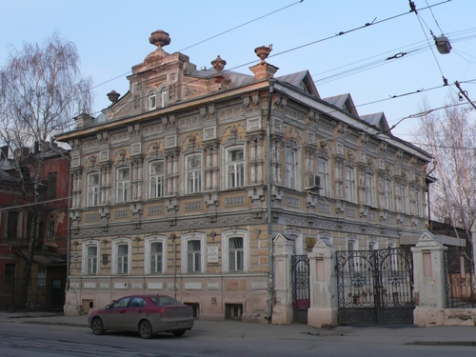
Дом Н.С. Чеснокова. Нижний Новгород, Нижегородский район, улица Ильинская, 60.
В 1874 – 1880 годах данный участок принадлежал купцу Григорию Васильевичу Пачкунову и оставался незастроенным. В 1881 году это пустопорожнее место перешло к Елизавете Григорьевне Кузнецовой, а от нее к Никандру Степановичу Чеснокову. Запись об усадебных строениях впервые появляется в окладной книге на 1896 – 1899 гг.

Slide 10
